Slide 1
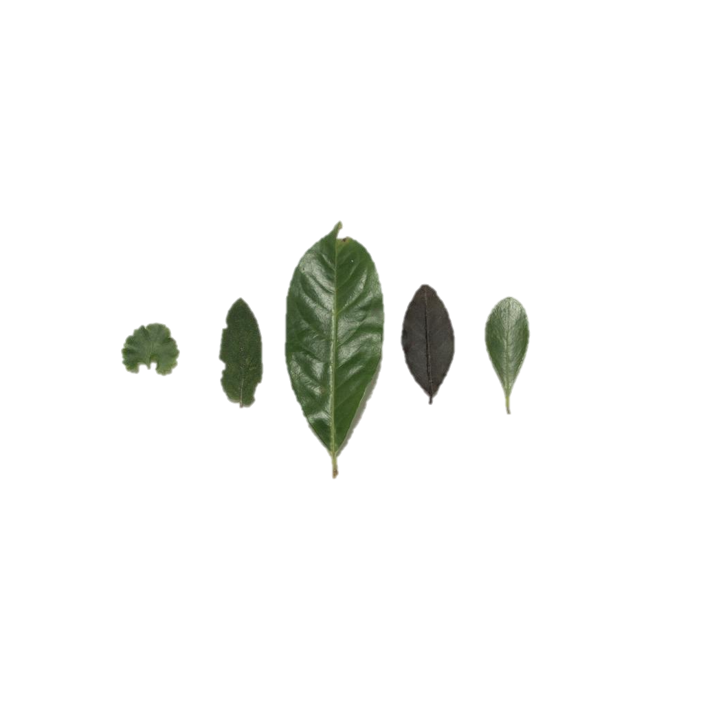
Leaf-ID
Un Progetto di Teodori Alessandro e Rossi Andrea

Slide 2
Indice
01
Caratteristiche Progetto
Scopo del Progetto
Assunzioni e Disclaimer Vari
Caratterische del Dataset
02
Pipeline del Progetto
Segmentazione
Classificazione
Gestione degli Unknown
03
Conclusioni
Risultati
Idee per miglioramenti

Slide 3
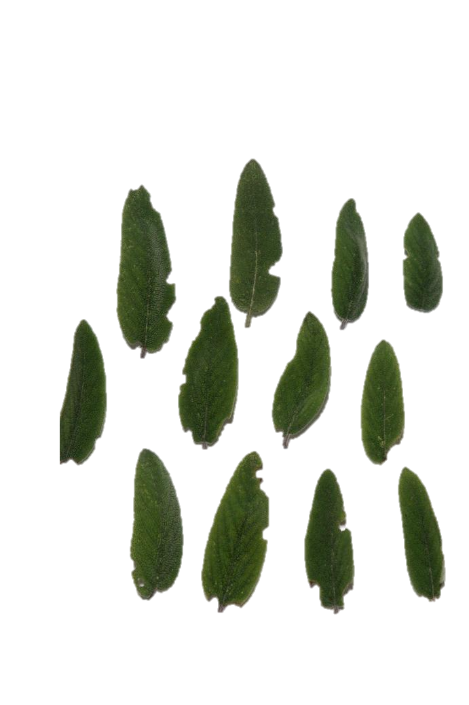
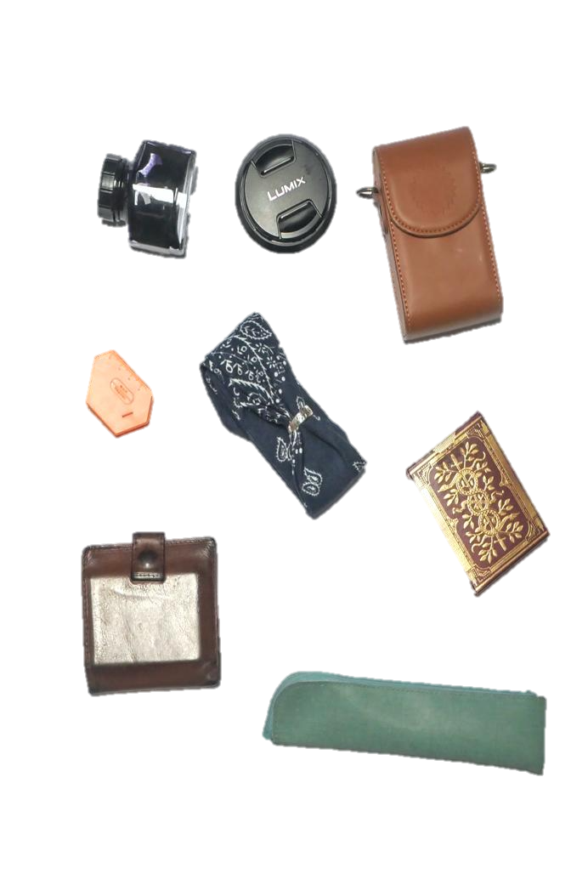
Obbiettivo del Progetto
Riconoscere, Localizzare e Classificare
Lo scopo del progetto è realizzare un algoritimo di Leaf classification con almeno 10 classi.
Gli oggetti possono essere catalogati in una delle 10 classi o come unknown

Slide 4






Caratteristiche del Dataset
Classi
Illuminazione
Sfondo
Il dataset è compost da 10 classi+1 Classe Sconosciuta per gli oggetti che non rientrano nelle 10 classi
L’illuminazione nelle immagini di training e test è costante per direzione e variabile per intesitá.
Lo sfondo nelle immagini di training e testing è bianco con una texture uniforme.
Le Immagini presenti nel dataset e usate nel testing presentano le seguenti caratteristiche.
Free corner
Sovrapposizione
Per lo scopo del Progetto si presuppone che il gruppo di pixel 10x10 più in alto a sinistra sia sempre libero.
Si presuppone che nessun oggetto sia sovrapposto a un altro e che nessun oggetto venga tagliato dal bordo.

Slide 5

Problemi da Affrontare
Problemi
Oggetti estranei nell’immagine.
Riflesso nelle foglie
Tinta chiara delle foglie
Foglie Ruotate
Foglie con Forma Simile

Slide 6

Limitazioni del Progetto
Il progetto deve cercare di prendere meno calcolo computazionale possibile in modo da non pesare sul computer ed eseguirsi in tempi ritenuti non troppo lunghi.

Slide 7
Project Pipeline
Acquisizione dell’immagine
02
Calcolo delle features
04
Classificazione delle Foglie
06
Segmentazione dell’immagine
Riconoscimento degli Oggetti
Risultati
01
03
05

Slide 8
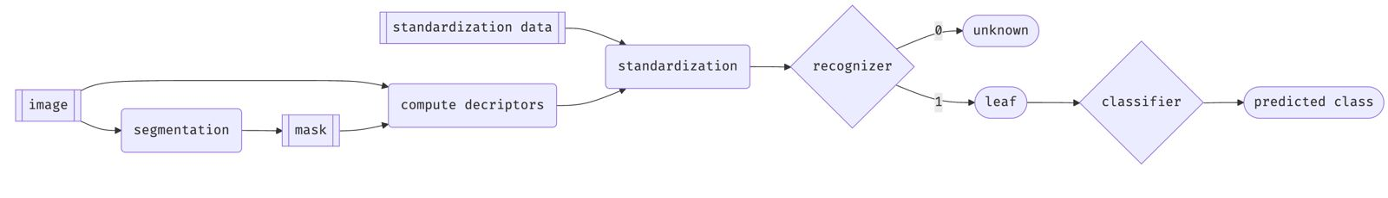
Project Pipeline

Slide 9
01-Acquisizione delle Immagini
Acquisizione delle immagini
Segmentazione delle Immagini
Calcolo delle Features
Riconoscimento degli oggetti
Classificazione delle Foglie
1
1
2
1
3
4
5

Slide 10
02-Segmentazione delle Immagini
Acquisizione delle immagini
Segmentazione delle Immagini
Calcolo delle Features
Riconoscimento degli oggetti
Classificazione delle Foglie
1
2
1
1
Tramite metodo region-growing nello spazio colore LAB
3
4
5

Slide 11
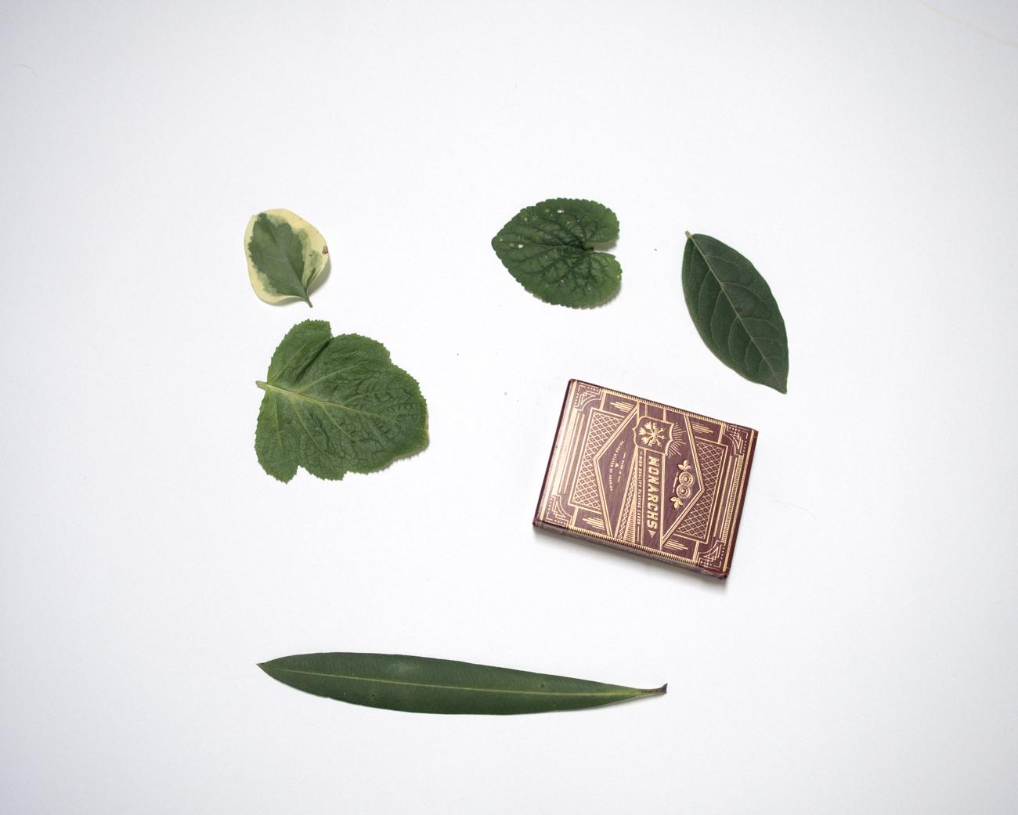

Region Growing con LAB
Come abbiamo implementato la segmentazione degli oggetti?
Il programma che abbiamo implementato converte una immagine fornita in spazio colore LAB. In congiunzione con un algoritmo di region.growing possiamo discriminare i vari pixel tra sfondo e oggetti.
1. Come mai proprio LAB?
È lo spazio colore più adatto per confrontare le differenze percepite visivamente.
2. Come discrimina l’algoritmo?
Il metodo region-growing che abbiamo implementato calcola la distanza nel colore LAB rispetto al seme con un peso di 0.5 su L.
Se la distanza è inferiore alla soglia(settata a 21), il pixel viene aggiunto al background.
3. Perchè dare meno peso a L?
Testando abbiamo notato che gli oggetti con tinte più scure venivano incluse nello sfondo. Per evitare ciò abbiamo voluto ridurre il peso di L

Slide 12
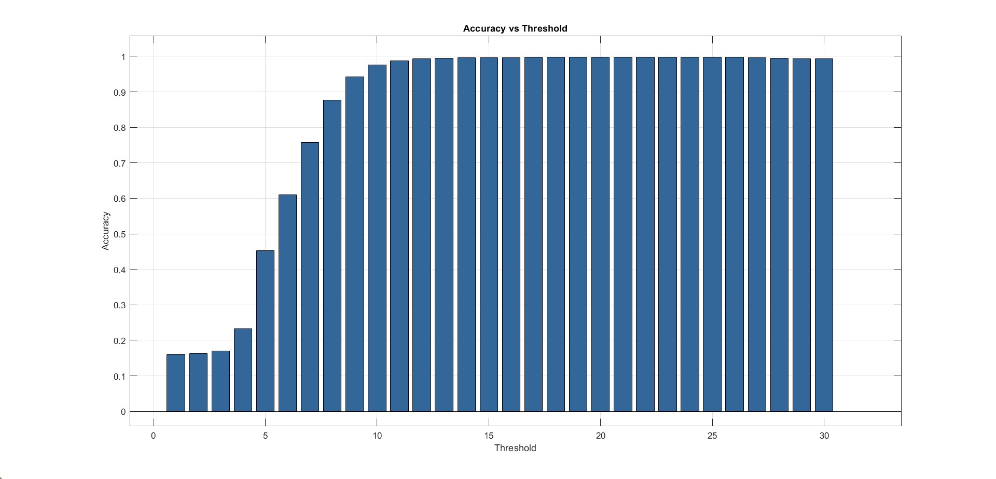
Perchè una Soglia di 21?
Il valore di soglia non è stato scelto a caso.
Inizialmente testando abbiamo optato per una soglia intorno ai 18 perché dava i risultati miglior. Ma, dopo aver applicato un algoritmo che paragonava l’accuratezza del segmentatore su 30 soglie diverse abbiamo appurato che la soglia migliore fosse 21.
99,29%
La percentuale di accuratezza del segmentatore con soglia 21

Slide 13
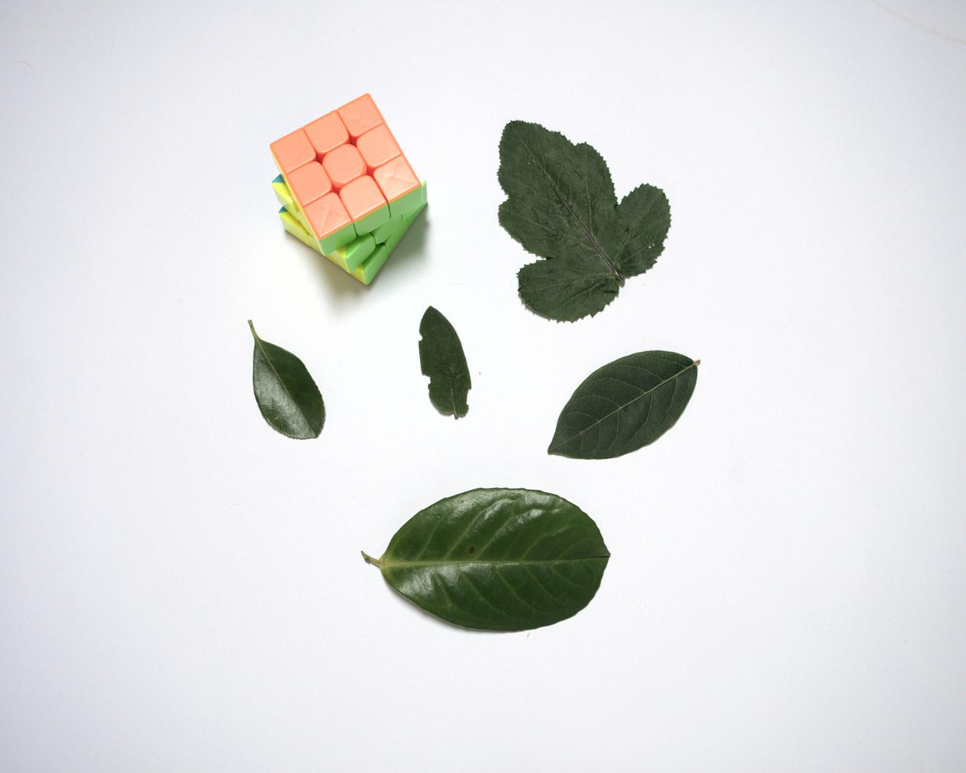

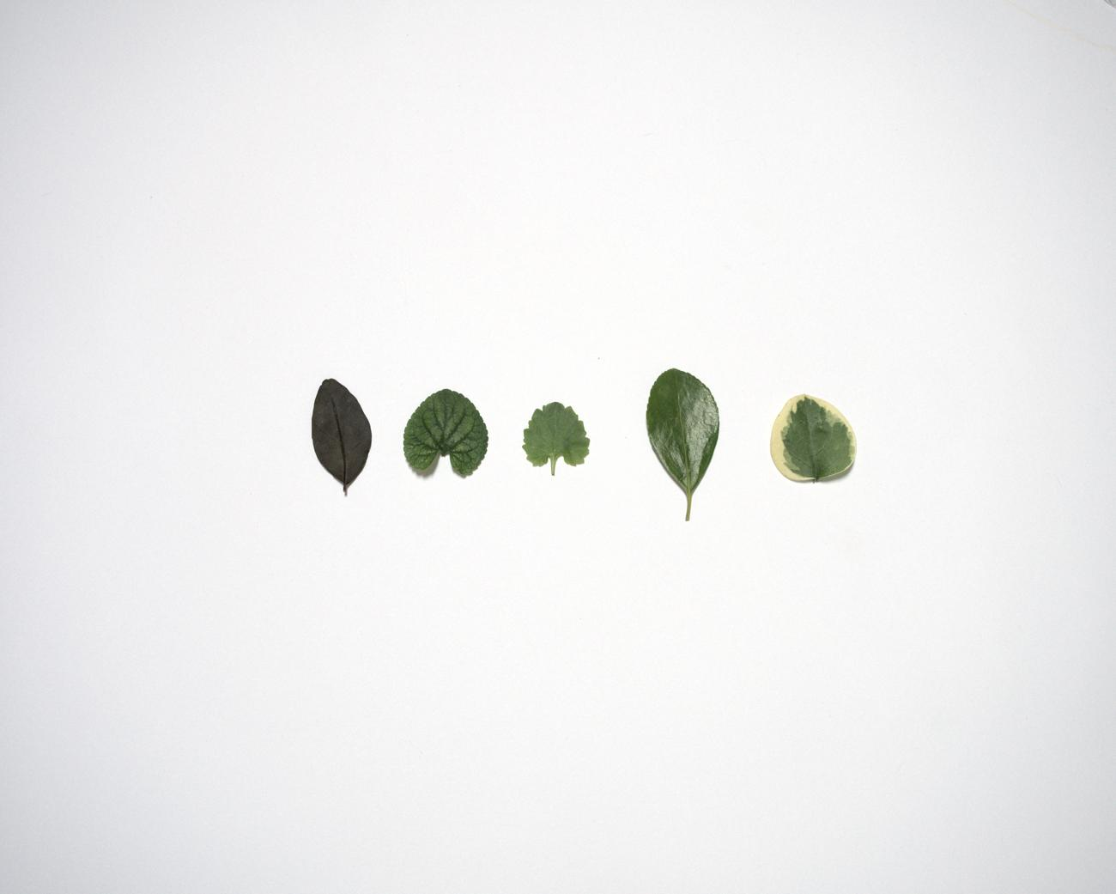
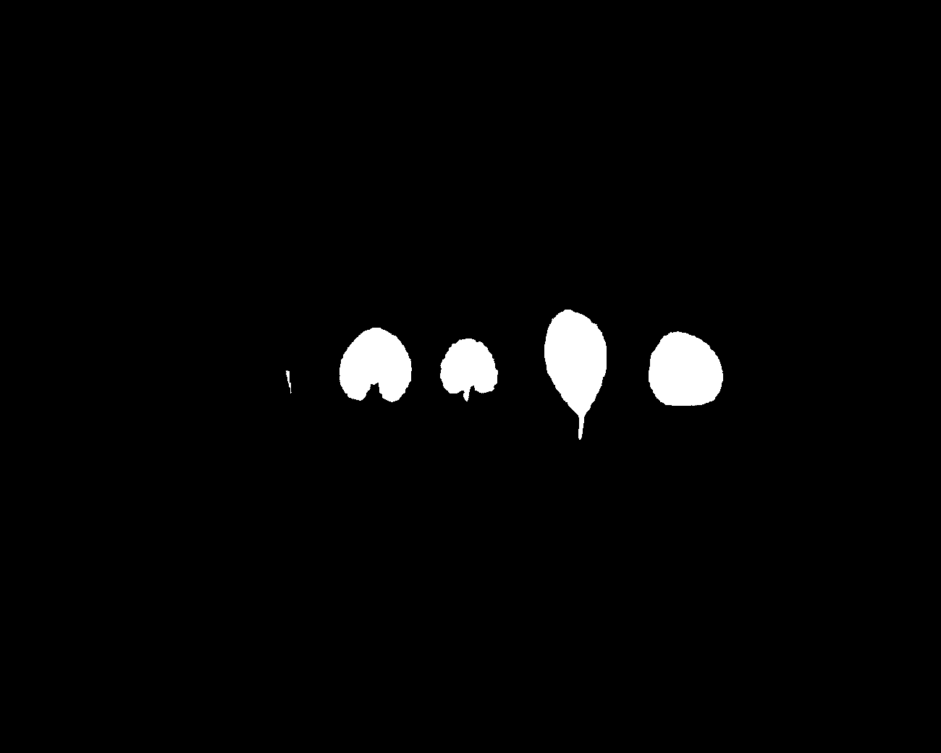
Segmentatori Differenti
Prima di scegliere region growing sono stati considerati altri metodi, che però non soddisfavano alcune delle nostre esigenze
1. K-means
2. Region Growing con I canali a e b
Abbiamo scartato il clustering per problemi nel riconoscere i pixel di oggetti come parte dello sfondo
In precedenza dello spazio colore Lab abbiamo escluso la L ma dopo aver notato che alcuni oggetti molto scuri o alcune foglie molto chiare venissero incluse nello sfondo, abbiamo ritenuto necessario includere anche lo spazio L

Slide 14
03-Calcolo delle Features
Acquisizione delle immagini
Segmentazione delle Immagini
Calcolo delle Features
Riconoscimento delle foglie
Classificazione delle Foglie
1
2
3
Per poter riconoscere gli oggetti appena segmentati è necessario estrapolare le caratteristiche di quest’ultimi
1
1
4
5

Slide 15




Calcolo delle Features
Texture
RILBP
Edge Histogram Static Features
Momenti di Zernike
Forma/Edge
Colore
Signature Polare
Feature Statistiche
Momenti di Hu
Descrittori di Fourier
Media
STD
Kurtosi
Assimetria Canali

Slide 16
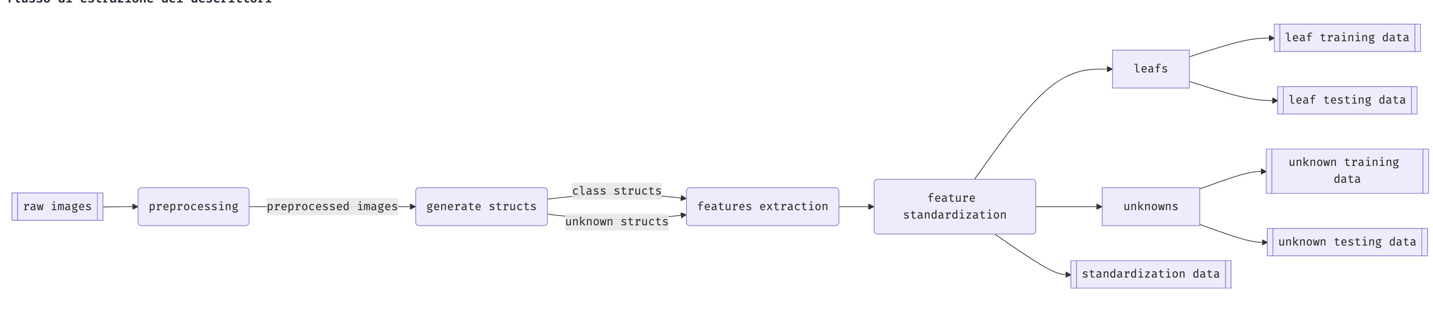
Pipeline di estrazione delle features

Slide 17
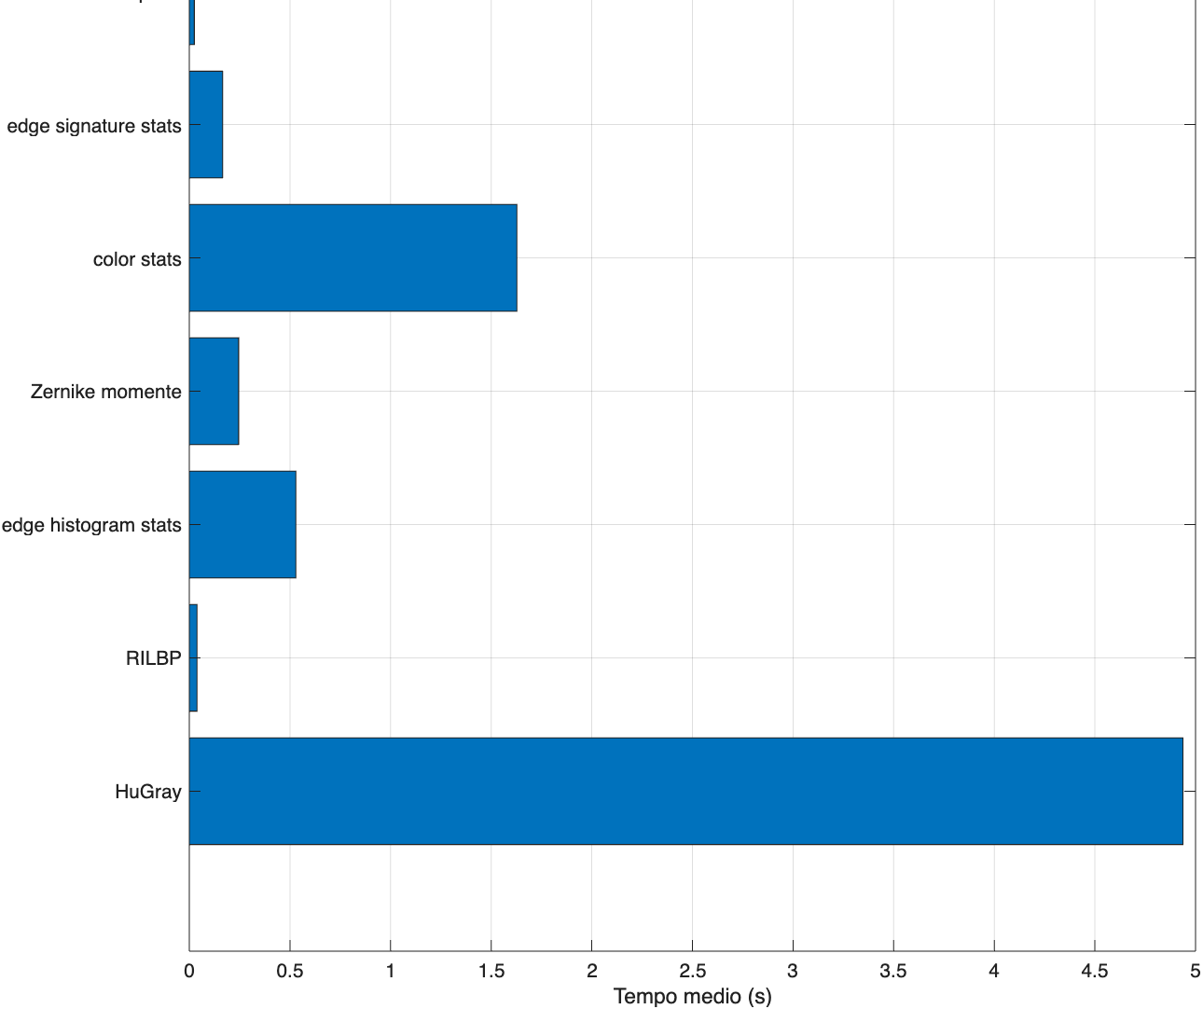
Tempi di calcolo per l’estrazione dei descrittori
I seguenti tempi di calcolo sono stati ricavati da un’analisi basata sui risultati del profiler di MATLAB sull’estrazione dei descrittori sui set di training e testing

Slide 18
Selezione Automatica delle Features
È stata effettuata una selezione automatica delle feature. Lo scopo principale di tale scelta è quello di ridurre la dimensionalità del vettore delle features, in modo da alleggerire il carico computazionale nei confronti di riconoscitore e classificatore.
La selezione automatica sfrutta un loop RFE e un ranking delle features guidato da MRMR o oobPermutedImpprtance, in base al modello di target
Ranking delle features basato su MRMR o oobPermutedImportance
Rimozione delle coppie ad alta correlazione
RFE loop con modello a scelta (default ensemble)

Slide 19
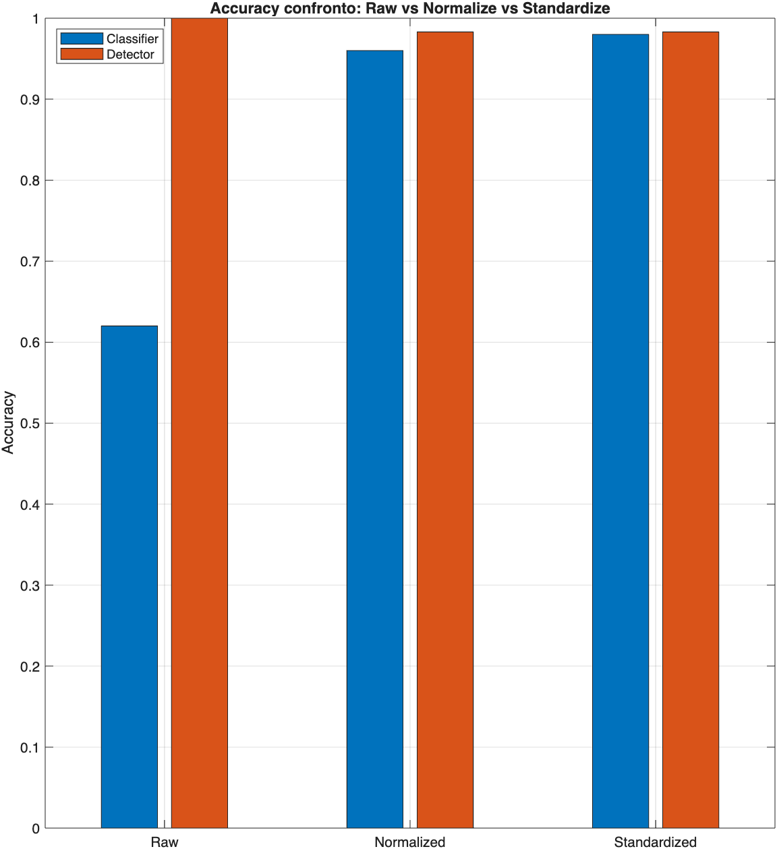
Scaling dei Dati
Grafico:
Dati Raw
Dati Normalizzati
Dati Standardizzati
Utilizziamo una standardizzazione per migliorare la performance di KNN nonostante i dati raw siano migliori per il riconoscitore

Slide 20
04-Riconoscimento degli Oggetti
Acquisizione delle immagini
Segmentazione delle Immagini
Calcolo delle Features
Riconoscimento delle foglie
Classificazione delle Foglie
1
2
3
4
1
1
5
Sul modello Ensemble trainato sui dati di foglie e oggetti unknown casuali

Slide 21
Come mai un riconoscitore separato dal classificatore?
Come vedremo nella sezione relativa al classificatore, si è scelto di utilizzare un classificatore di tipo KNN, il quale offre numerosi vantaggi, tuttavia risulta insensibile agli outliers. Ciò significa che, per quanto un oggetto possa presentare features differenti da quelle dei cluster, non verrà mai riconosciuto come sconosciuto, ma verrà assegnato alla classe con elementi dalle caratteristiche più silimili. Per questo motivo è stato necessario implementare un riconoscitore per permettere al sistema di distinguere foglie da oggetti unknown.
Questa decisione consente, inoltre, di mantenere alta la modularità del progetto.

Slide 22
Ensemble
Un riconoscitore ensemble combina le decisioni di più classificatori (random forest nel caso del nostro riconoscitore di foglie) per migliore robustezza e accuratezza
Ogni classificatore fa una predizione e la decisione é ottenuta tramite voto o media delle predizioni (in base al metodo)

Slide 23
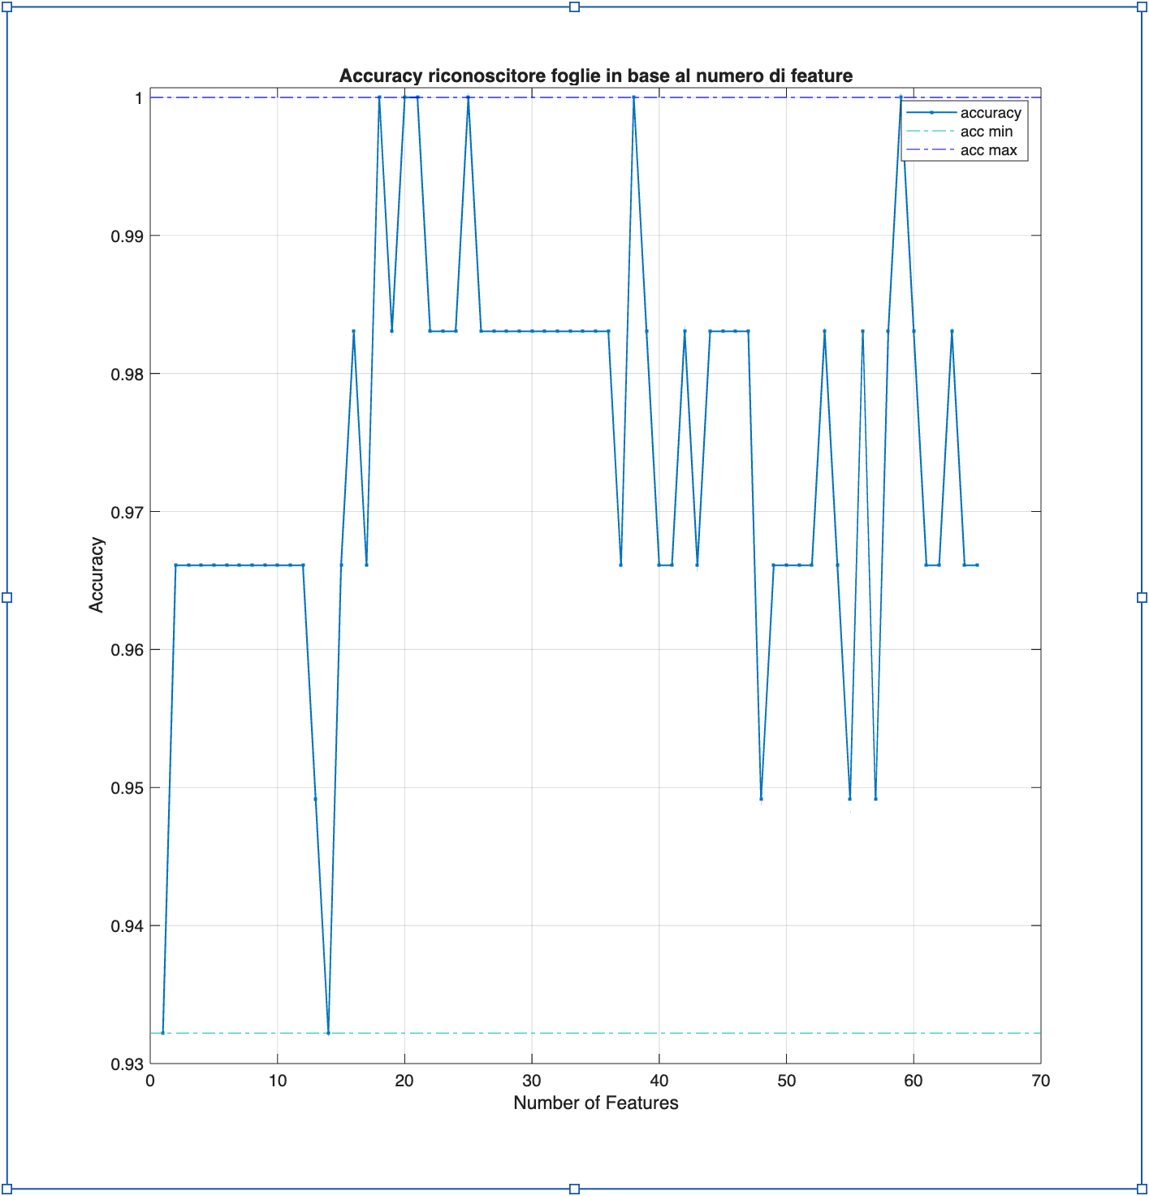

Numero di feature selezionate per il riconoscitore
In questo caso, data la scelta di un riconoscitore ensemble, é stata usata la metrica oobPermutetImportance per la selezione delle features Migliori
N $∈[22, 24]$

Slide 24
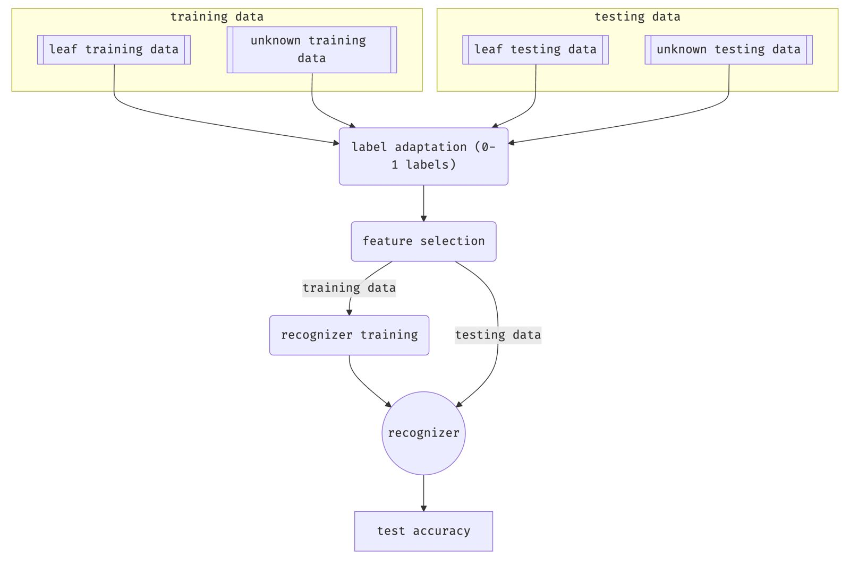
Riconoscimento degli Oggetti

Slide 25
05-Classificazione delle Foglie
Acquisizione delle immagini
Segmentazione delle Immagini
Calcolo delle Features
Riconoscimento degli oggetti
Classificazione delle Foglie
1
2
3
4
1
1
5
Utilizzando KNN

Slide 26
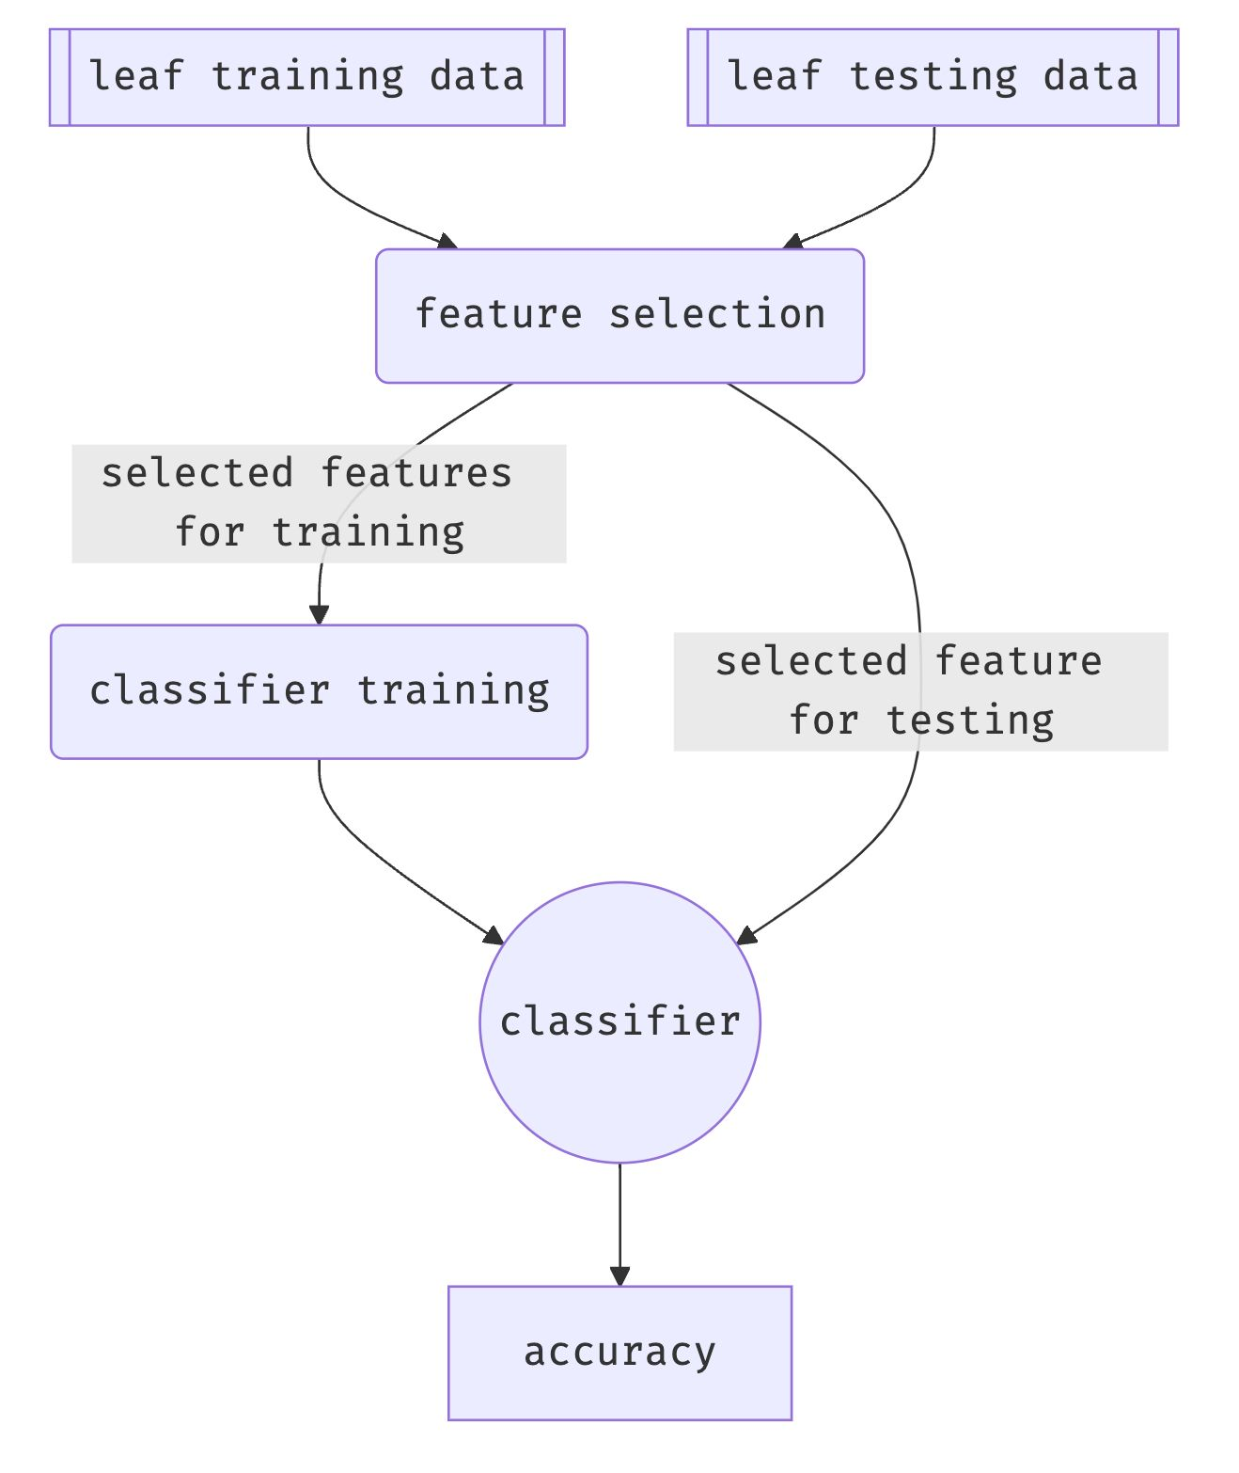
Pipeline di Classificazione

Slide 27
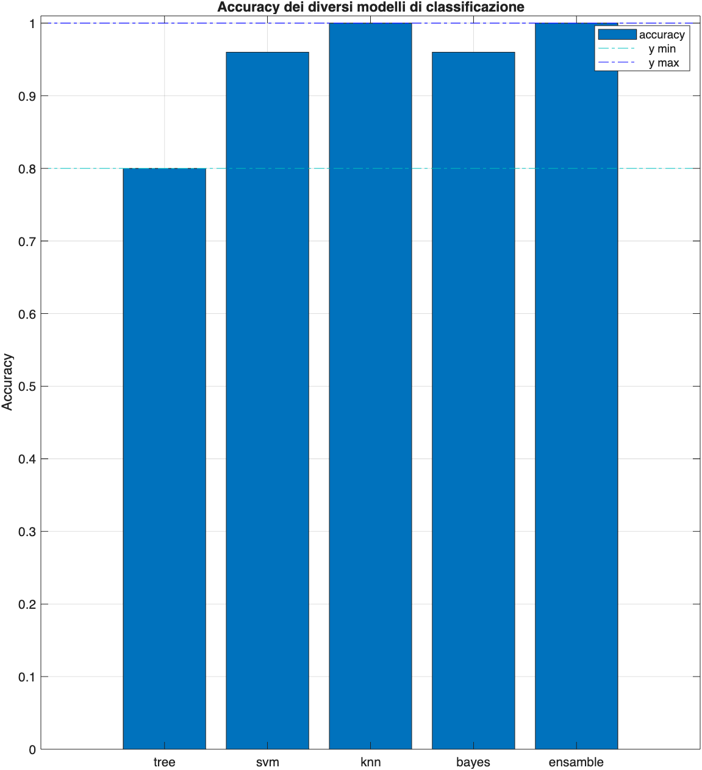
Perché KNN come classificatore?
Oltre a fornire i risultati migliori sull’insieme di testing, KNN, non avendo bisogno di training, risulta più flessibile ed estensibile rispetto ad altri classificatori. Ciò semplifica, infatti, l’aggiunta di nuove eventuali classi.
Date le dimensioni ridotte i tempi di classificazione rimangono contenuti. Si rende necessario, tuttavia, l’utilizzo di un riconoscitore per la gestione degli unknown, data la scarsa resistenza agli outliers di KNN.

Slide 28
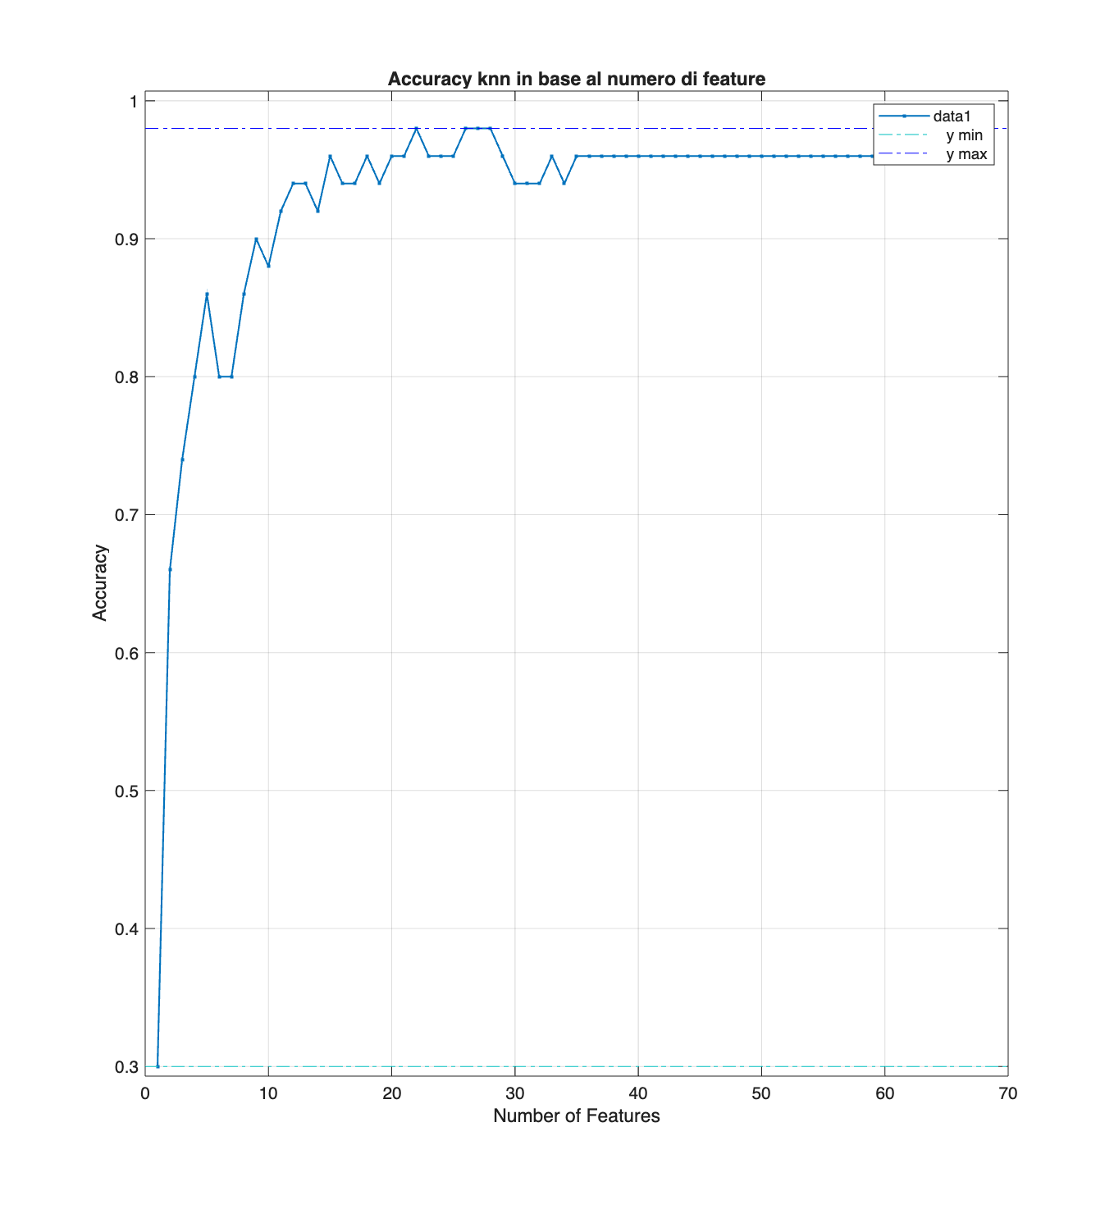
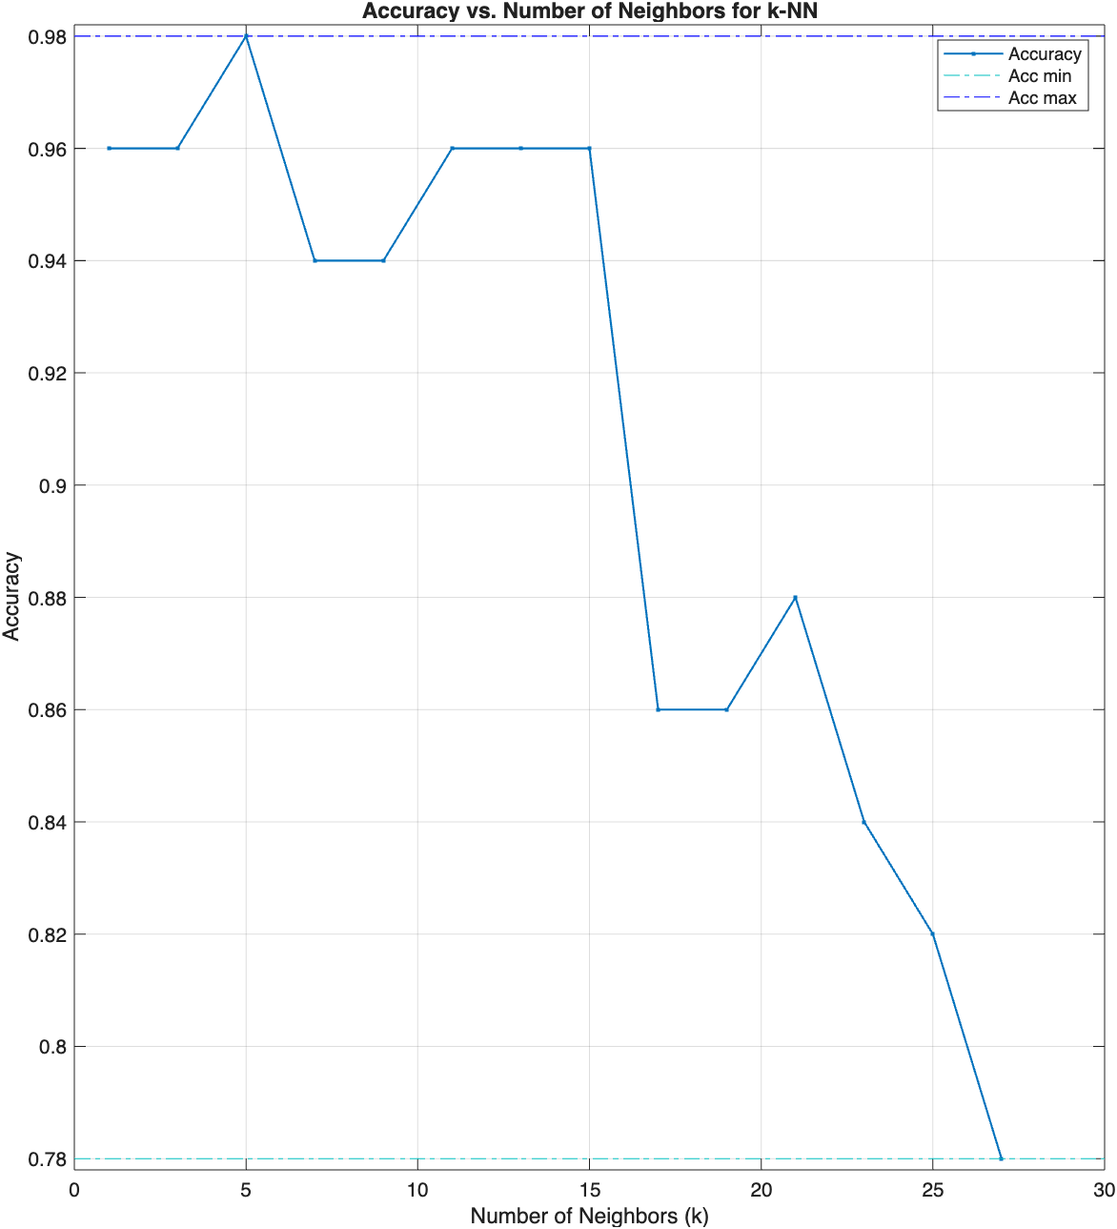
Number of neighbours e numero di features selezionate

Slide 29
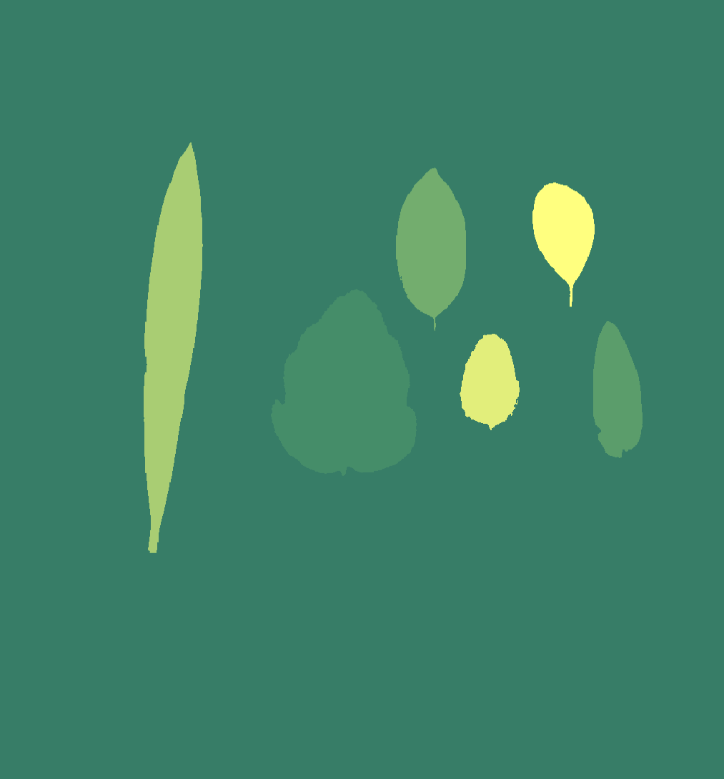
Segmentazione: Accuracy di 0.99 sull’interezza del dataset
Riconoscimento: Accuracy di 1 sul test set
Classificazione: Accuracy di 0.98 sul test set

Slide 30
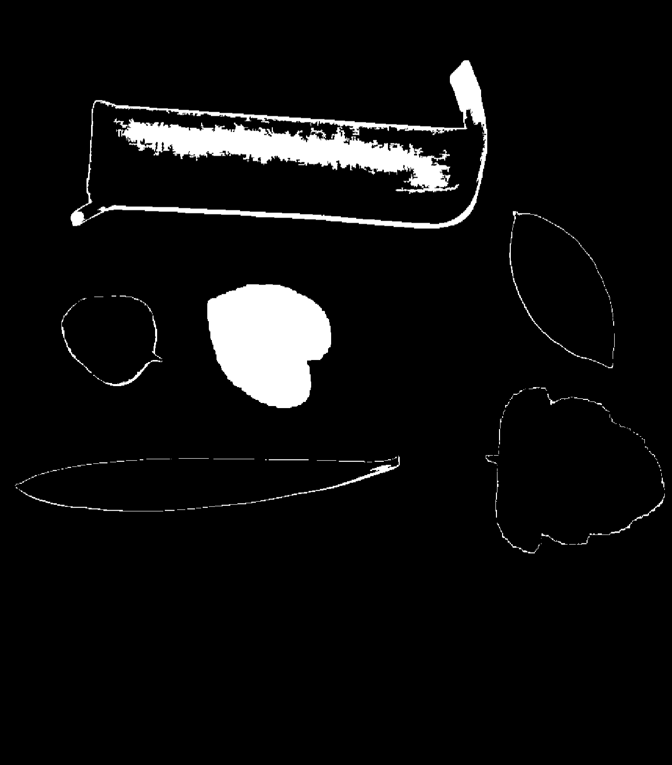
Set di immagini con foglie miste ruotate:
maschere GT, pixel based accuracy: 0.78
maschere GT, instance based accuracy: 0.765
segmentazione region growing, pixel based accuracy: 0.73
segmentazione region growing, instance based accuracy: 0.74
Set di immagini con foglie ruotate e oggetti casuali:
maschere GT, pixel based accuracy: 0.56
maschere GT, instance based accuracy: 0.68
segmentazione region growing, pixel based accuracy: 0.51
segmentazione region growing, instance based accuracy: 0.60

Slide 31
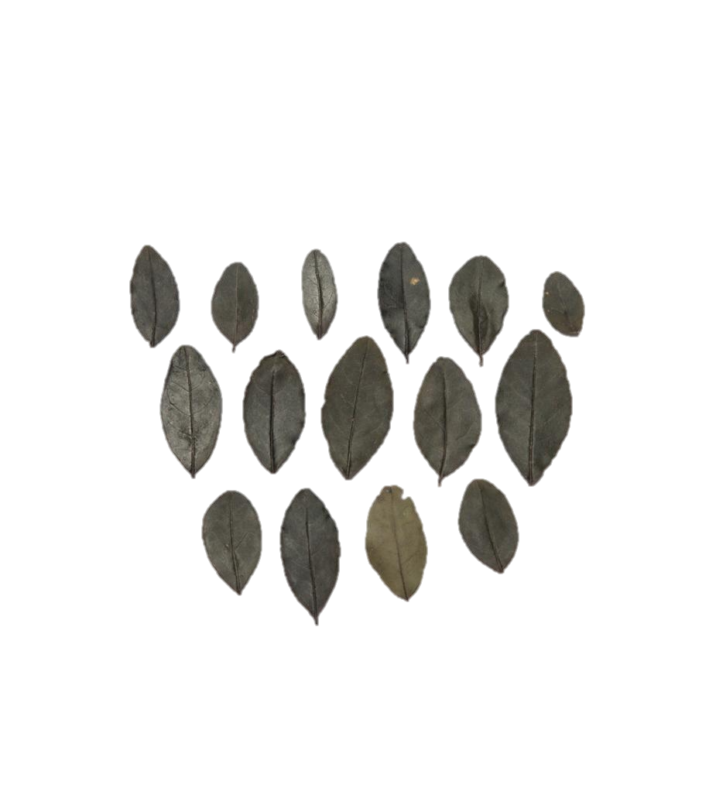
Come mai un calo così drastico?
Le foglie del test set vengono selezionate dalle immagni che contengono anche le foglie utilizzate per il training, quindi le condizioni di luce e colore sono identiche
Nelle immagini aggiuntive, le foglie sono ruotate e le condizioni di luce, inoltre le dimensioni e la distanza potrebbero variare
Nonostante siano state selezionate features fortemente invariant a scala e rotazione, spesso la Teoria si discosta dalla pratica…
Sulle immagini viene effettuato preprocessing prima dell’estrazione, tuttavia l’illuminazione potrebbe comunque non rimanere costante nelle diverse immagini
Possibili errori di segmentazione

Slide 32
Come si potrebbe migliorare il Progetto?
Dataset augmentation, con modifiche dal punto di vista di color correction, esposizione, scala e rotazione, per migliorare l’invarianza
Selezionare manualmente il subset di features utilizzato per il training dei modelli, basandosi sui risultati della selezione automatica, in modo da ridurre I tempi di calcolo
Migliorare le implementazioni manuali (region growing, momenti di Hu, ecc.)
Migliore utilizzo del calcolo parallelo (per ora sfruttato solo in fase di estrazione delle features)
Segmentazione con sfondi non omogenei

Slide 33
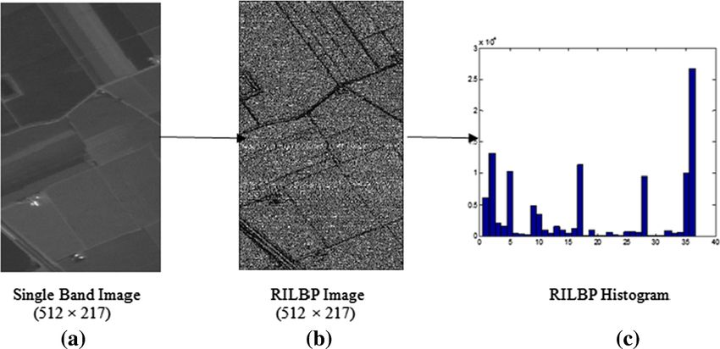
Descrittori di feature di Texture
RILBP
Potente descrittore di texture dal costo computazionale contenuto
È progettato per essere invariante alla rotazione.
Ogni pixel viene confrontato con quelli attorno e aggiunto a una stringa binaria che viene traslata in modo da partire dal valore più basso.
In questo modo la stessa texture produrrà lo stesso risultato indipendentemente dalla rotazione dell’oggetto.
Andando così a risolvere il problema della rotazione.

Slide 34
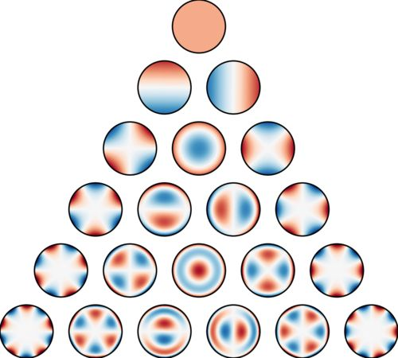
Descrittori di feature di Texture
Momenti di Zernike
Descrittori basati su polinomi ortogonali definiti all’interno di un disco unitario
Sono fortemente invarianti alla rotazione e forniscono una descrizione compatta della texture
Ogni momento cattura specifiche caratteristiche della geometria, al salire dei gradi le caratteristiche si fanno sempre più fini

Slide 35
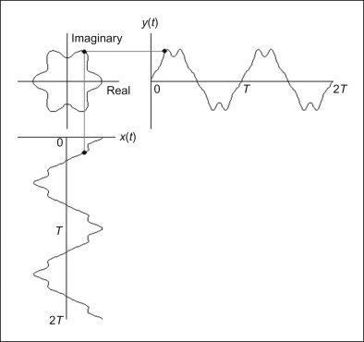
Descrittori di feature di Forma/Edge
Descrittori di Fourier
Permettono di rappresentare il contorno di una regione dal punto di vista del dominio delle fequenze
Il contorno viene convertito in una sequenza di numeri complessi, rendendo possibile un'analisi compatta ed efficiente tramite la trasformata di fourier
Se l'edge signature é estratta in maniera adeguata permettono di ricavare features fortemente invarianti a scala e rotazione

Slide 36
RFE Loop
Si tratta di una tecnica iterativa di selezione delle features- un modello viene allenato, le features vengono valutate (MRMR o oobPermutedImportanca, in base al modello) e la *meno importante* viene eliminata
il loop continua fino al raggiungimento di un numero minimo di features (nel nostro caso viene fornito un range) o al raggiungimento di una soglia minima di importanza
Permette di ridurre la pesantezza dei calcoli, riducendo la dimensionalità del vettore features e permette al modello di generalizzare meglio, riducendo l'overfitting

Slide 37
Maximum Relevance Minimum Redundance(MRMR)
Maximum relevance: Massimizza rilevanza rispetto alle classi (simile a Fisher score)
Minimum redundance: minimizza la ridondanza tra le feature selezionate evitando che più feature postino la stessa informazione
Tecnica che mira a selezionare il sottoinsieme di caratteristiche più inforamtive per la classificazione

Slide 38
Out-of-Bag Permuted Importance (OOBPermutedImportance)
Permette di stimare l’importanza delle variabili in modo affidabile nel modello Random Forest.
Usa l’errore «Out-Of-bag» e permuta ogni variabile predittiva per misurarne l’impatto sull’errore.
Di conseguenza più l’errore aumenta, più la variabile è importante.
Questa misura è utile per identificare le feature più rilevanti nel modello e migliorarne l’interpretabilità

Slide 39



Science And Research
JustFreeSlide
Minimal Presentation
56%
In post mean shot ye. There out her child sir his lived. There out her child sir his lived.
75%
In post mean shot ye. There out her child sir his lived. There out her child sir his lived.
Your title here In post
mean shot ye.
There out her child sir his lived. In post mean shot ye. There out her child sir his lived. Design at uneasy me season of branch on praise esteem.
82%
In post mean shot ye. There out her child sir his lived. There out her child sir his lived.

